Slide 1

Ingeniería de Software 1
Proyecto Valkyria Iteración nº 2
WSRuralHouse-2017
Desarrollado por:
Ferran Tudela García
Miguel Ángel Blanco Fernández
Igone Morais Quilez
Scrum master de la iteración:
Ferran Tudela García

Slide 2
Sumario
Modelo de casos de uso
Modelo del dominio
Diagrama de secuencia del caso de uso: View Profile

Slide 3
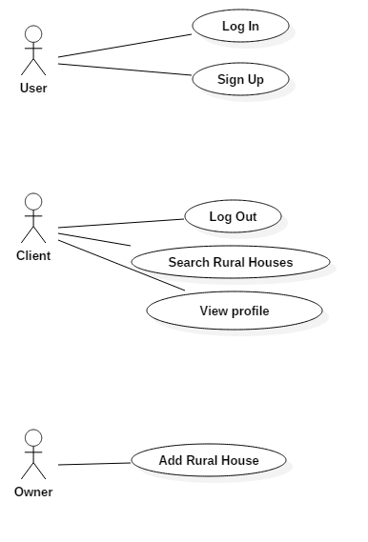
Modelo de casos de uso

Slide 4
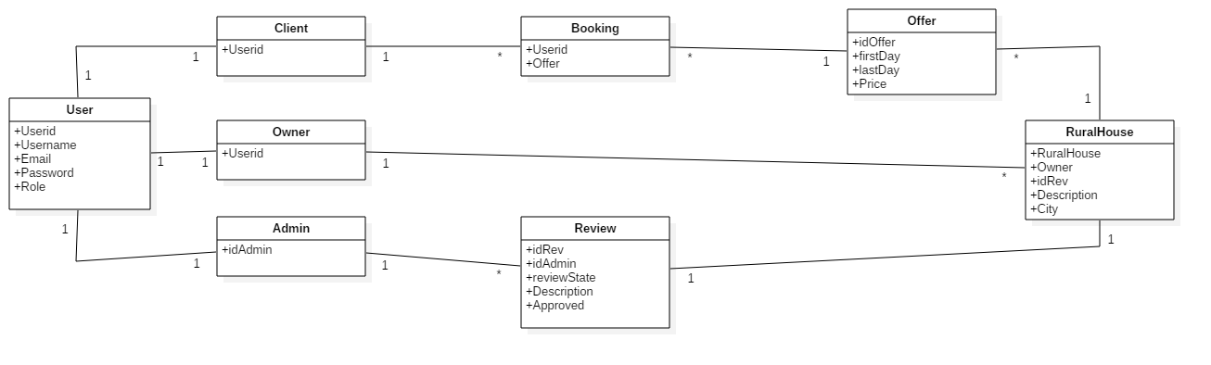
Modelo del dominio
0..1

Slide 5
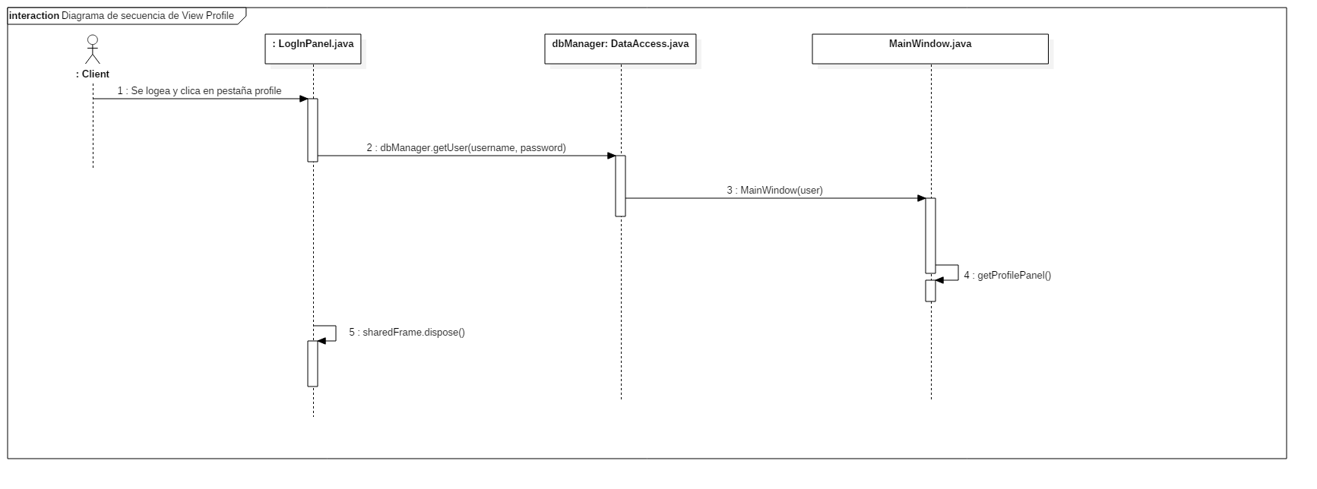
Diagrama de secuencia del caso de uso: View Profile

